Slide 1
Русский язык
Наблюдение за правописанием суффиксов имен существительных.
Подготовила: учитель начальных классов Рощина Галина Геннадьевна, г. Москва, ГБОУ Школа №1529 им. А.С. Грибоедова
3 класс
«Школа России»

Slide 2

марта.
Классная работа.
Оо оло лол
Лора ливень
Сл. д.:

Slide 3
Упражнение 1.
1. Допиши суффикс – онок- или –ёнок-
онок
онок
медвеж__ галч__
барсуч__ зайч__
тигр__ льв__
порос__ жереб__
онок
онок
ёнок
ёнок
ёнок
ёнок

Slide 4
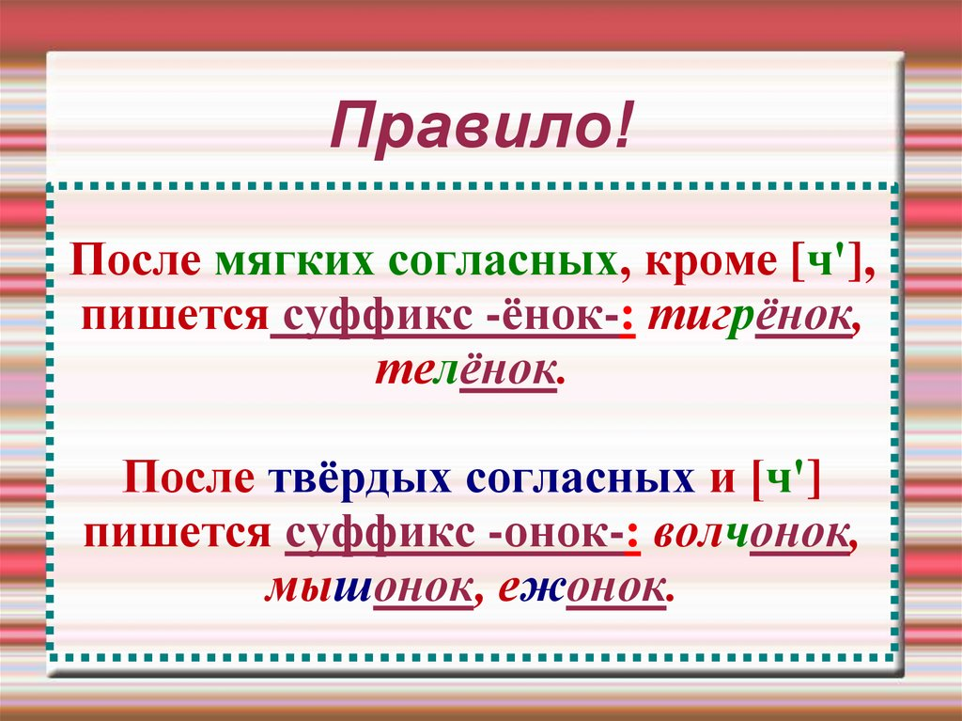

Slide 5
Составь алгоритм применения правила
Чтобы не ошибиться в написании суффиксов – онок - и –ёнок- действовать так:
выделить корень в слове;
определить, какой согласный звук стоит перед суффиксом;
если это твёрдый согласный или шипящий [ш ], [ж], [ч` ], пишем суффикс –онок-, если нет, пишем –ёнок-.

Slide 6

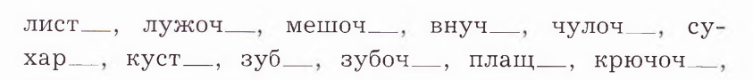
Когда пишется суффикс –ек- или – ик- ?
ик
ек
ек
ек
ек
ик
ик
ик
ек
ик
ек

Slide 7
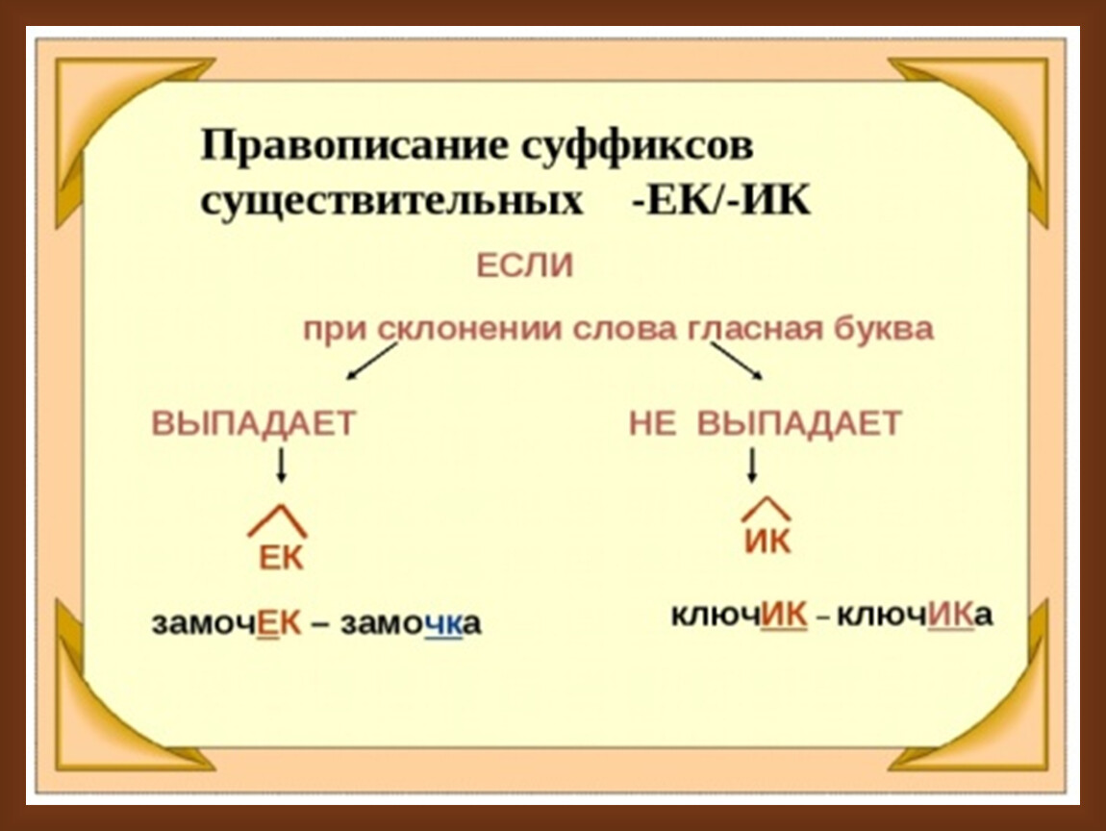

Slide 8
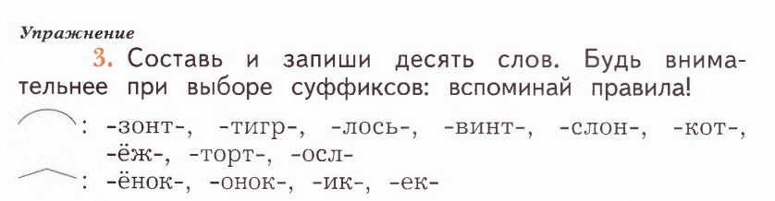
Проверь себя:
Зонтик, тигренок, лосенок, винтик, слоник, котик, ёжик, тортик, ослик.
Слонёнок, волчонок, листик, замочек.

Slide 9
Используемые источники
Электронные материалы:
1.https://uchebnik.mos.ru/app_player/128036?activityId=https%3A%2F%2Fuchebnik.mos.ru
2. Яндекс. Картина.
https://ya.ru/images/
Учебная литература:
1. Канакина В.П., Горецкий В.Г. Русский язык, 3 класс. – М.: Просвещение;
2. Узорова О.В., Нефедова Е.А. Дидактические карточки-задания по русскому языку.- М.: АСТ;
3. Узорова О.В., Нефедова Е.А. Справочное пособие. – М.: АСТ.

